Slide 1
COLLANA SPORT CENTER
NAPOLI 23122015

Slide 2
L’IDEA
Far rivivere al meglio lo storico impianto restituendolo agli sportivi e alla collettività attraverso una gestione corretta e funzionale.
Il progetto si propone di ottenere in tempi brevi la piena operatività di un grande family center, centro di servizi e fucina di atleti.

Slide 3
IL PROGETTO
L’ATI Interverrà sulle strutture sportive attraverso il rifacimento della pista di atletica, la sistemazione di un tappeto in erba sintetica per il campo di calcio, la realizzazione ex novo di una struttura per il basket e il volley, ormai assente dal 2007, la ristrutturazione della pista di pattinaggio e della piscina, la realizzazione di una sala attrezzi, la ristrutturazione delle palestre di scherma, arti marziali e ginnastica artistica e ancora una nuova sala da destinare alla danza sportiva.
Senza dimenticare gli spazi di intrattenimento per gli accompagnatori degli utenti.
Il tutto in una cornice di investimenti attenti al risparmio energetico.
Un investimento complessivo di 5 milioni di euro.

Slide 4
IL PROGETTO
Spazi esterni e volumetrie Stadio Collana

Slide 5
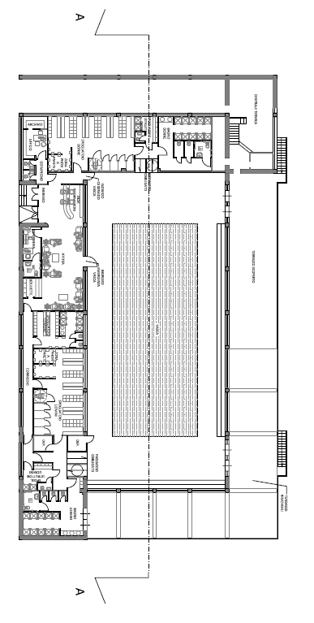
IL PROGETTO
Piscina

Slide 6
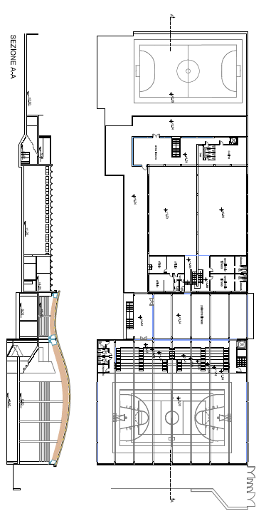
IL PROGETTO
Palestra ginnastica, arti marziali, campo di basket, palestra pattinaggio e campo di calcetto

Slide 7
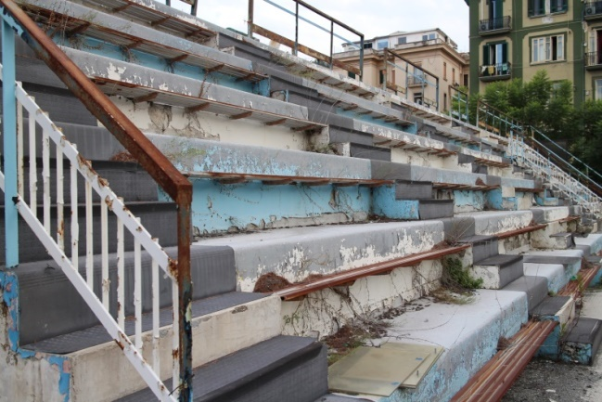
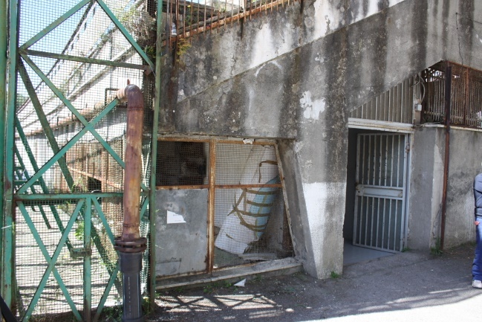
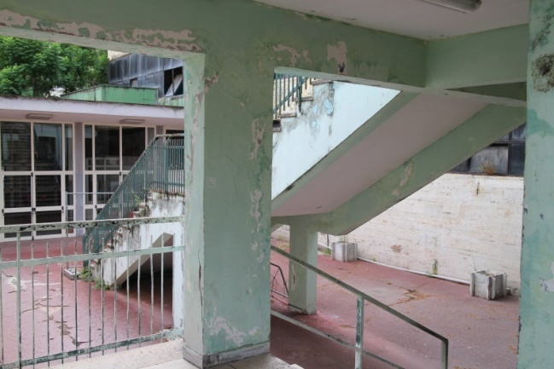
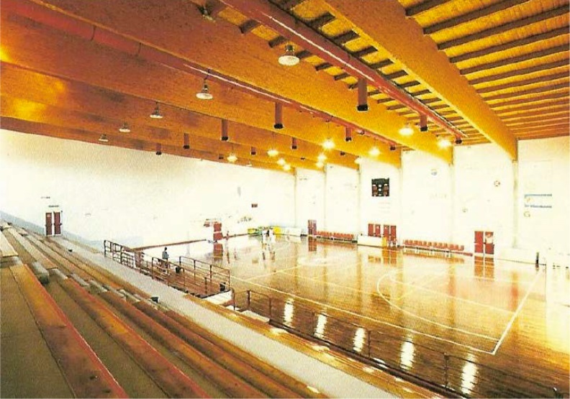
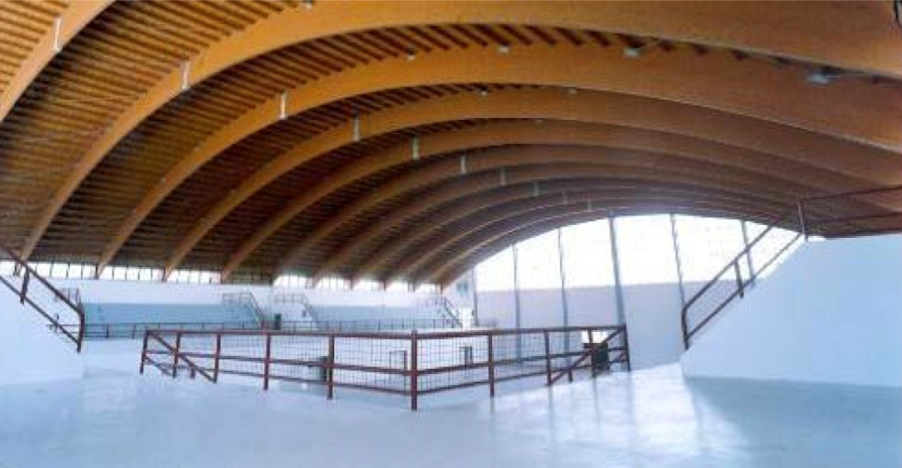
LE FASI DI ATTUAZIONE

Slide 8
I PARTNER
Nella fase attuativa l’ATI sarà affiancata da importanti imprese del settore sportivo:
Mondo Sport, PMS Group, Gana Sport, Mapei, Megawatt, Gio Holding Immobiliare Orofino
Hanno condiviso la fase progettuale e parteciperanno alla fase operativa:
Studio Commercialisti Di Caterina
Studio Commercialisti Prisco
G.Tec Architetti
Tau Project Ingegneri
Makers Eventi e Comunicazione

Slide 9
ATI Collana Sport Center
Cesport Italia A.S.D. (Società Capofila)
Centro Ginnastica Napoli A.S.D.
Club Schermistico Partenopeo A.S.D.
C.H.P. Franca Crimaldi A.S.D.
Judo Svil A.S.D.
Il Garofano A.S.D.
Lo Squalo A.S.D.
Napoli Calcio Femminile A.S.D.
Nantes Club Master A.S.D.

